Slide 1
Team 1 Service 4: News
Maximilian Röhr, Elias Schrader, Christof Seelisch, Dennis Rinck

Slide 2
Agenda
Beschreibung des Fortschritts
Änderungen innerhalb des Projekts
Lessons learned
Weitere geplante Schritte

Slide 3
Beschreibung des Fortschritts
Geringer Fortschritt
Andere Projekte mit früheren Abgaben wurden priorisiert
Ausarbeitung der Teamverteilung
Absprachen mit anderen Teams
Anlegen des richtigen Git Repository

Slide 4
Änderungen innerhalb des Projekts
Verlust eines Team-Mitglieds
Zuordnung der Zuständigkeitsbereiche
Strukturelle Änderungen am Klassendiagramm

Slide 5
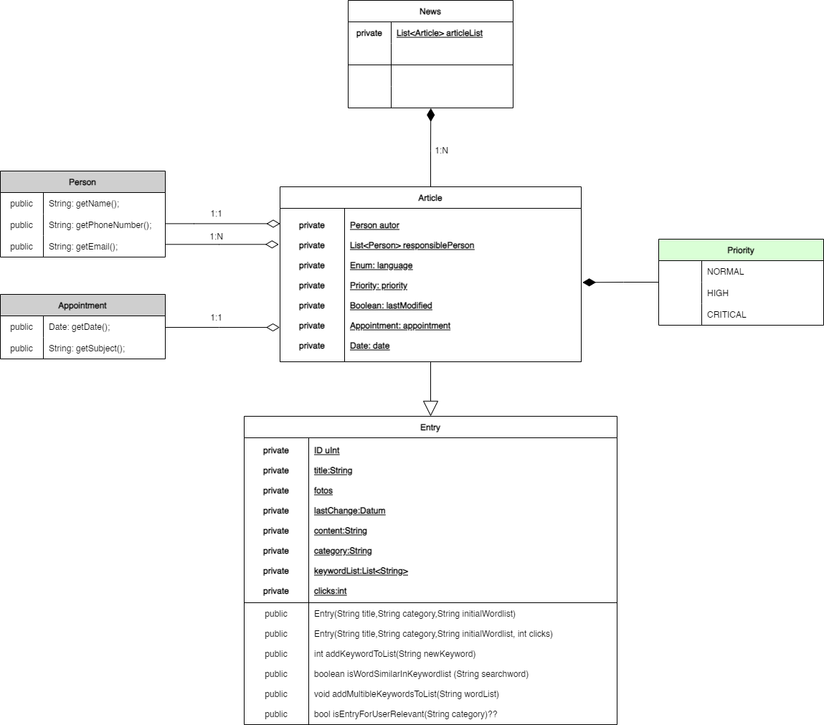

Slide 6
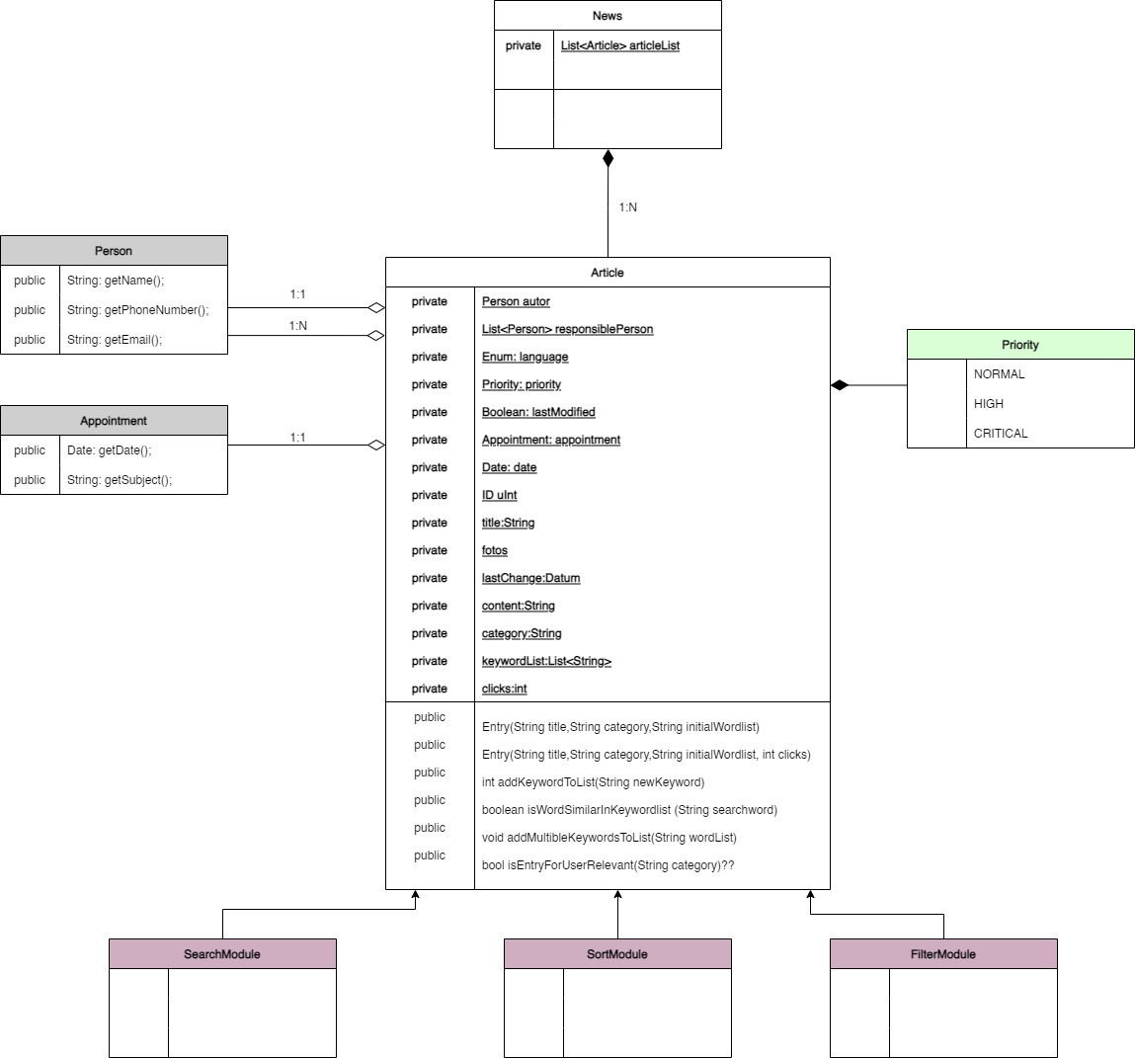

Slide 7
Lessons learned
Durch Übung herausgefunden:
Weniger in Code-Sessions arbeiten bzw. genau kenntlich machen wer welchen Code geschrieben hat
klare Meilensteine definieren, zeitlich festmachen
mit anderen Gruppen sprechen → besseres Verständnis für fremden Code

Slide 8
Weitere geplante Schritte
Nach Prüfungen:
Intensives Auseinandersetzen mit dem Java Projekt
Implementierung des Klassendiagramms in Code
Git Repository pflegen
Java-Projekt ordentlich und strukturiert angehen
Sehr wahrscheinlich in den Ferien an dem Projekt weiterarbeiten
Optional:
Featureerweiterung

